Slide 1
PHP
编程
Echarts

Slide 2
1.获取 ECharts
http://echarts.baidu.com/

Slide 3
2.引入 ECharts
<script src="echarts.min.js"></script>

Slide 4
3.准备一个具备高宽的 DOM 容器
<body>
<div id="main" style="width: 600px;height:400px;"></div>
</body>

Slide 5
4.初始化echarts实例
基于准备好的dom，初始化echarts实例
var myChart = echarts.init(document.getElementById('main'));

Slide 6
5.指定图表的配置项和数据
var option = {
title: {
text: 'ECharts 入门示例'
},
tooltip: {},
legend: {
data:['销量']
},
xAxis: {
data: ["衬衫","羊毛衫","雪纺衫","裤子","高跟鞋","袜子"]
},
yAxis: {},
series: [{
name: '销量',
type: 'bar',
data: [5, 20, 36, 10, 10, 20]
}]
};

Slide 7
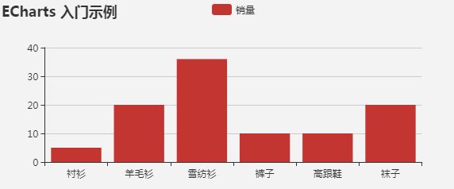
6.使用刚指定的配置项和数据显示图表。
myChart.setOption(option);

Slide 8
7 异步数据加载和更新
$.get('').done(function (data) {
//console.log(data);
// 填入数据
myChart.setOption({
xAxis: {
data: data.info.x
},
series: [{
// 根据名字对应到相应的系列
name: '销量1',
data: data.info.y
}]
});
});

